Slide 1

“You can be a master don’t wait for luck,
Dedicate yourself and you can find yourself”

Slide 2

Building and Testing
RESTFul API (1)

Slide 3
Design Endpoint

Slide 4
Design Endpoint
Action | HTTP Verbs | Endpoints | Controller | Model
Get all resource | GET | /students | index | all
Add resource | POST | /students | store | create
Update resource | PUT | /students/:id | update | update
Delete resource | DELETE | /students/:id | destroy | delete
Get one resource | GET | /students/:id | show | find

Slide 5
Install Package mysql

Slide 6
Install
Express secara default tidak memiliki Driver MySQL.
Kita perlu menginstall Driver MySQL agar Express dapat terhubung dengan MySQL.
Driver MySQL didapatkan dari Package mysql.
Install Package MySQL di project express.
Install Package MySQL: npm i mysql
Referensi: Express - MySQL

Slide 7
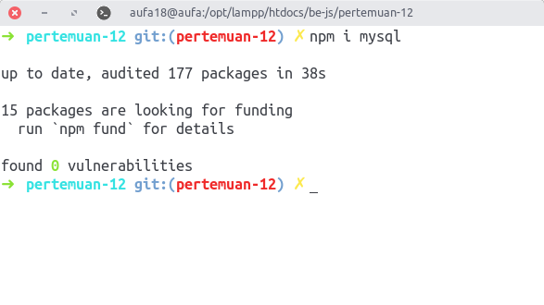

Slide 8
Config Database

Slide 9
Config Database
Kita perlu melakukan konfigurasi database.
Ketentuan:
Semua hal yang berkaitan dengan konfigurasi disimpan di folder config
Konfigurasi database disimpan di config/database.js
Referensi: Mysql - Establishing Connection

Slide 10
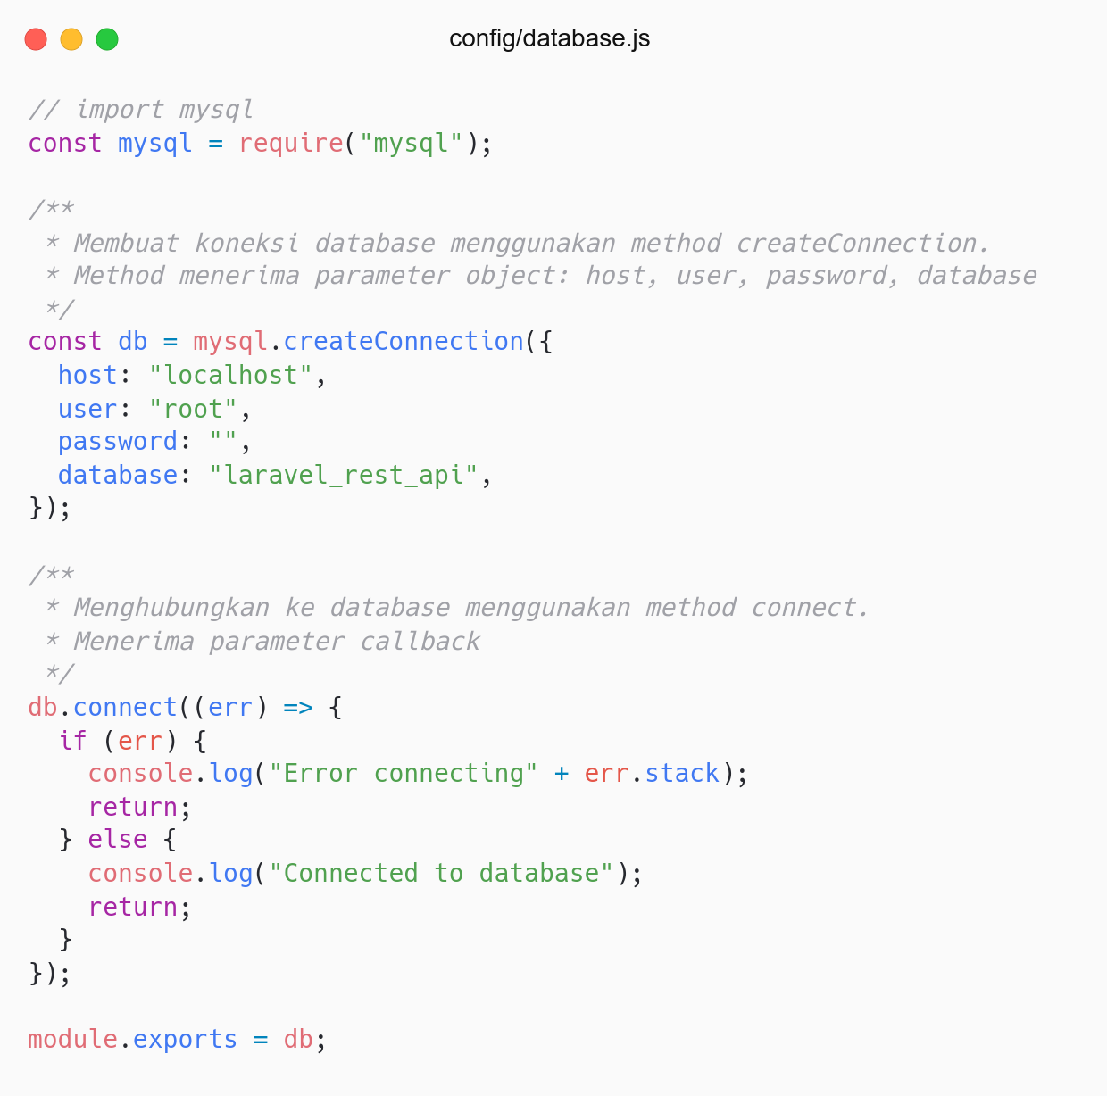

Slide 11
Install Package dotenv

Slide 12
Package dotenv
File .env adalah tempat menyimpan berbagai konfigurasi, termasuk konfigurasi database.
Sehingga konfigurasi database sebelumnya kita pindahkan ke file .env.
Bertujuan untuk menghindari data sensitif tersebar ke internet.
Kita perlu package dotenv agar dapat menggunakan konfigurasi dari file .env.
Install package dotenv di project express
Install package dotenv: npm i dotenv
Referensi: npmjs - dotenv

Slide 13
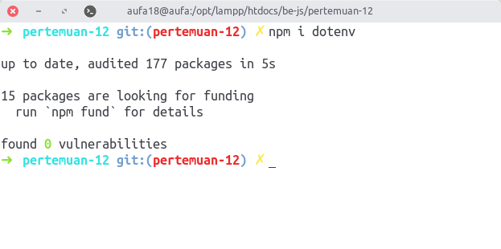

Slide 14
File .env
Kita menyimpan seluruh konfigurasi (sensitif) di file .env, termasuk konfigurasi database sebelumnya.
File .env tidak di-upload ke github, caranya dengan menambahkannya di file .gitignore.
Ini merupakan cara yang umum digunakan dalam pengembangan proyek baik di industri atau team.
Ketentuan:
Membuat file .env di root project

Slide 15
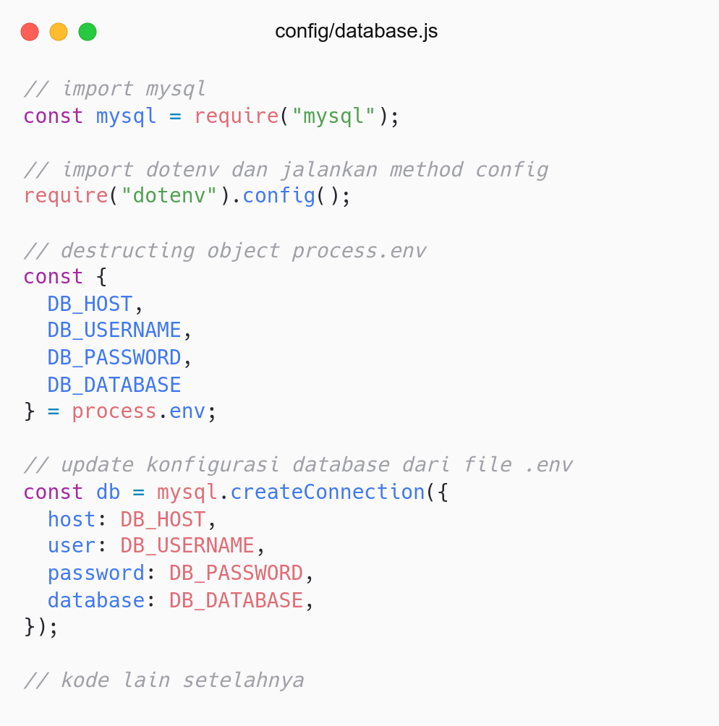
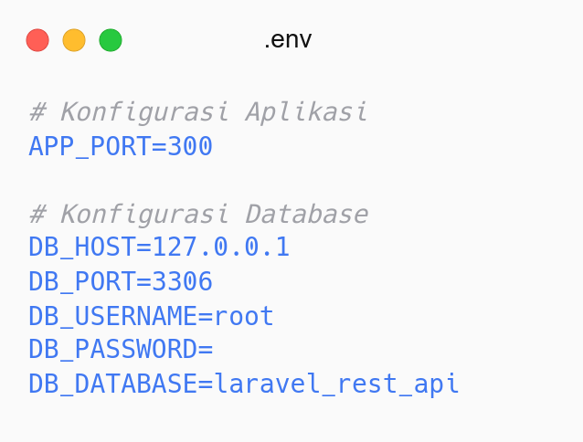

Slide 16
RESTFul API:
Get All Resource

Slide 17
Design Endpoint - Get All Resource
Action | HTTP Verbs | Endpoints | Controller | Model
Get All Resource | GET | /students | index | all
Add resource | POST | /students | store | create
Update resource | PUT | /students/:id | update | update
Delete resource | DELETE | /students/:id | destroy | delete
Get one resource | GET | /students/:id | show | find

Slide 18
Model

Slide 19
Model
Express tidak menyediakan folder Model khusus layaknya di Laravel.
Namun kita bisa menerapkan pola MVC di Express.
Model digunakan untuk menyimpan logic yang berkaitan dengan database (query).
Ketentuan:
Seluruh model disimpan di folder models
Model Student disimpan di folder models/Student.js

Slide 20
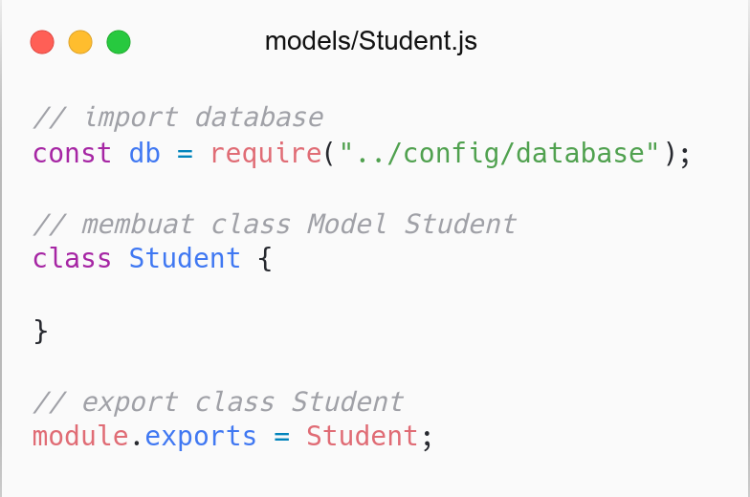

Slide 21
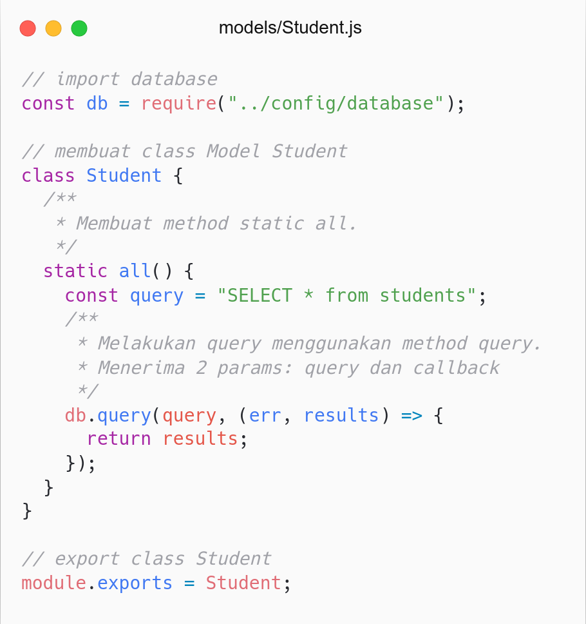
Pertanyaan:
Kenapa tidak membuat object?
Apa itu static? Mengapa menggunakan method static?
Jawaban:
Dalam konsep OOP, method melekat pada object.
Sedangkan method static tidak melekat pada object, namun melekat pada class sehingga kita bisa mengakses method static tanpa membuat object.
Method static digunakan ketika operasi-nya tidak melekat pada object.
Contohnya seperti mengakses database (external), maka kita bisa memanfaatkan method static.
Ini hanya sebuah paradigma/konsep/pendekatan dalam OOP. Jika ingin membuat object juga bisa.
Contoh:
Laravel: Student::all()
JavaScript: Student.all()
Note: Ini merupakan pembahasan di JavaScript OOP, bukan di Node.js atau Express.js. (Keep the basic).

Slide 22
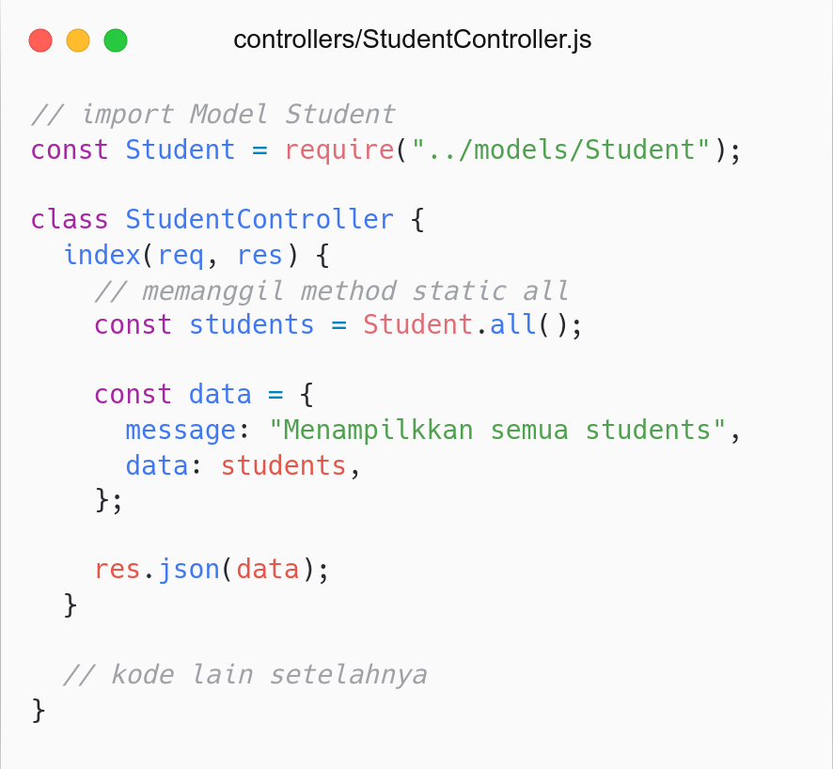
Apakah datanya muncul? Why?
Karena di Node.js, proses mengakses database bersifat Asynchronous.
Oleh karena itu penting mengapa kita belajar mengenai Asynchronous, Callback, Promise.
Solusinya? You can guess it.

Slide 23
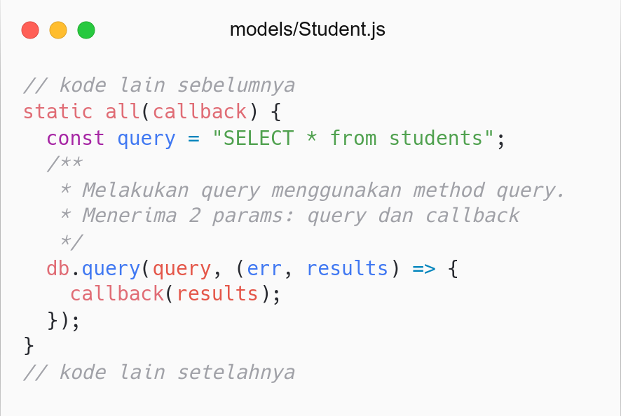
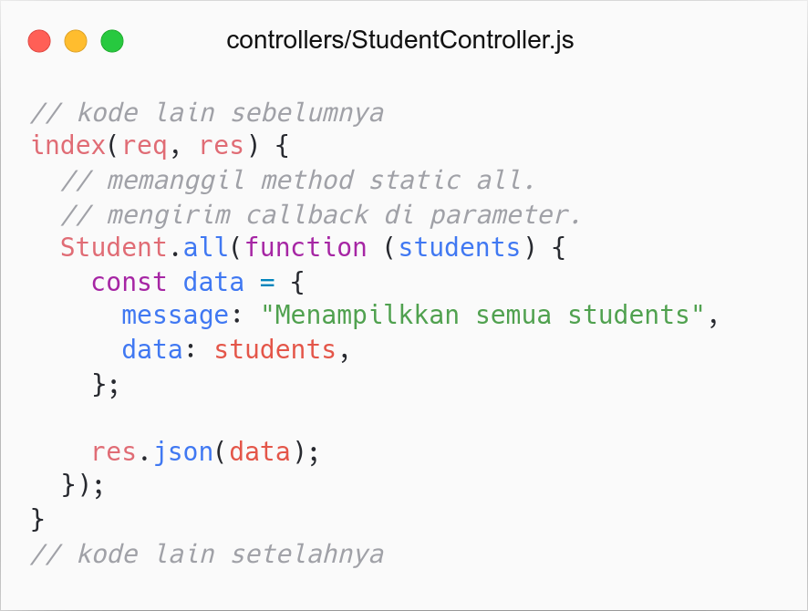
Solution with Callback

Slide 24
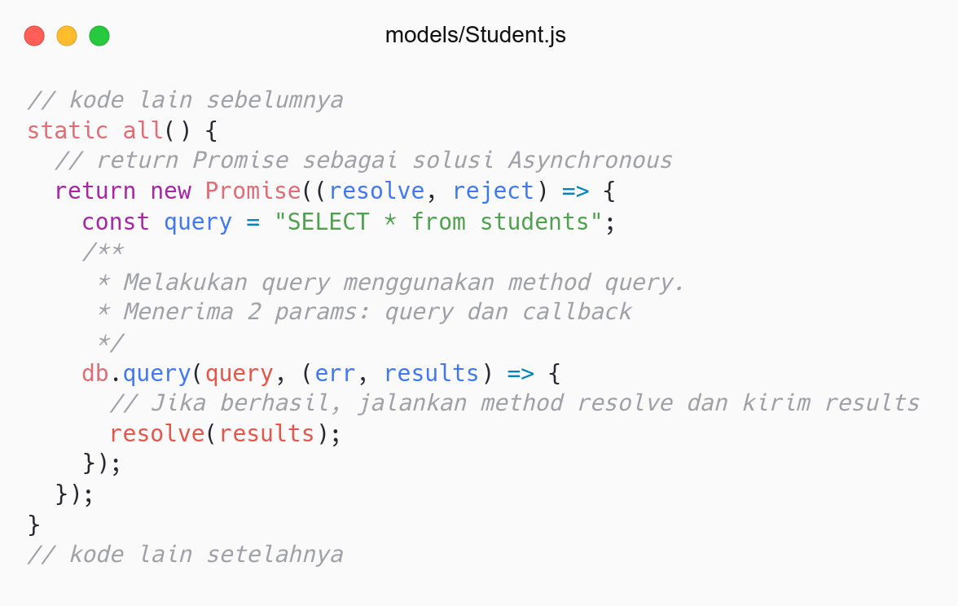
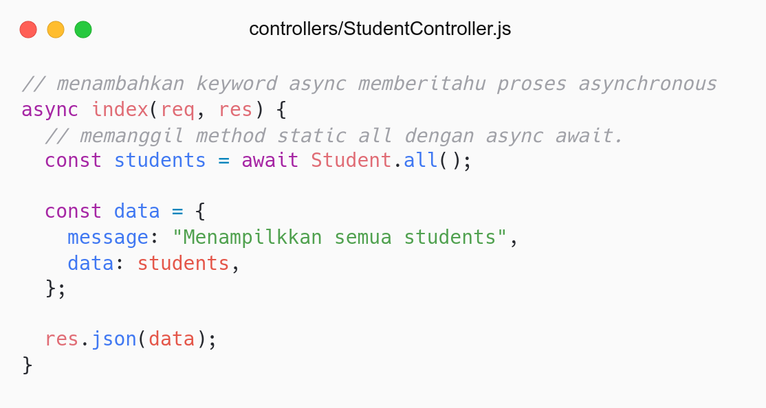
Solution with Promise + Async await

Slide 25
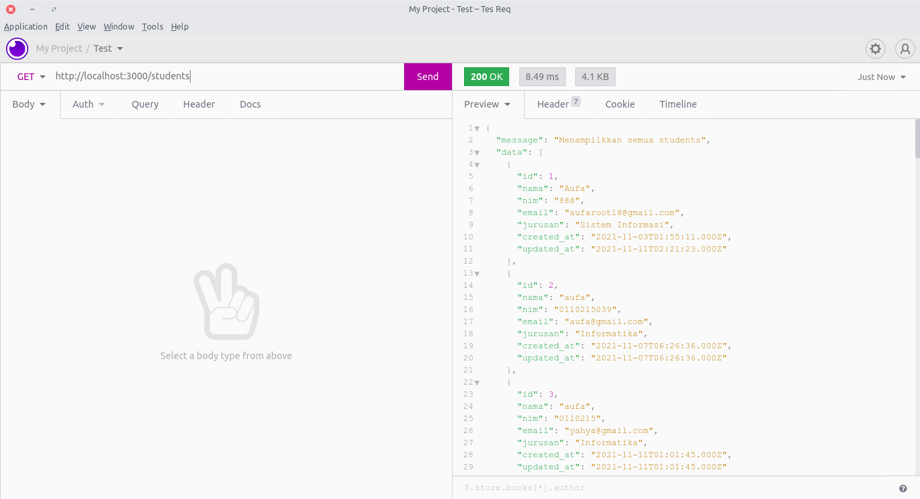

Slide 26
RESTFul API:
Create Resource

Slide 27
Design Endpoint - Add Resource
Action | HTTP Verbs | Endpoints | Controller | Model
Get all resource | GET | /students | index | all
Add resource | POST | /students | store | create
Update resource | PUT | /students/:id | update | update
Delete resource | DELETE | /students/:id | destroy | delete
Get one resource | GET | /students/:id | show | find

Slide 28
Task - Create Resource
Agar semakin terbiasa dengan Asynchronous, Import Export, ES6, MVC maka Create Resource dijadikan task.
Silahkan gunakan referensi berikut untuk melakukan query insert data ke database:
Github: mysql - performing queries
IDJS: node mysql
Sitepoint: Using MySQL with Node.js
Ketentuan:
Upload Task ke Github
Kirim link repository ke Elena: Link
Boilerplate task: Link

Slide 29
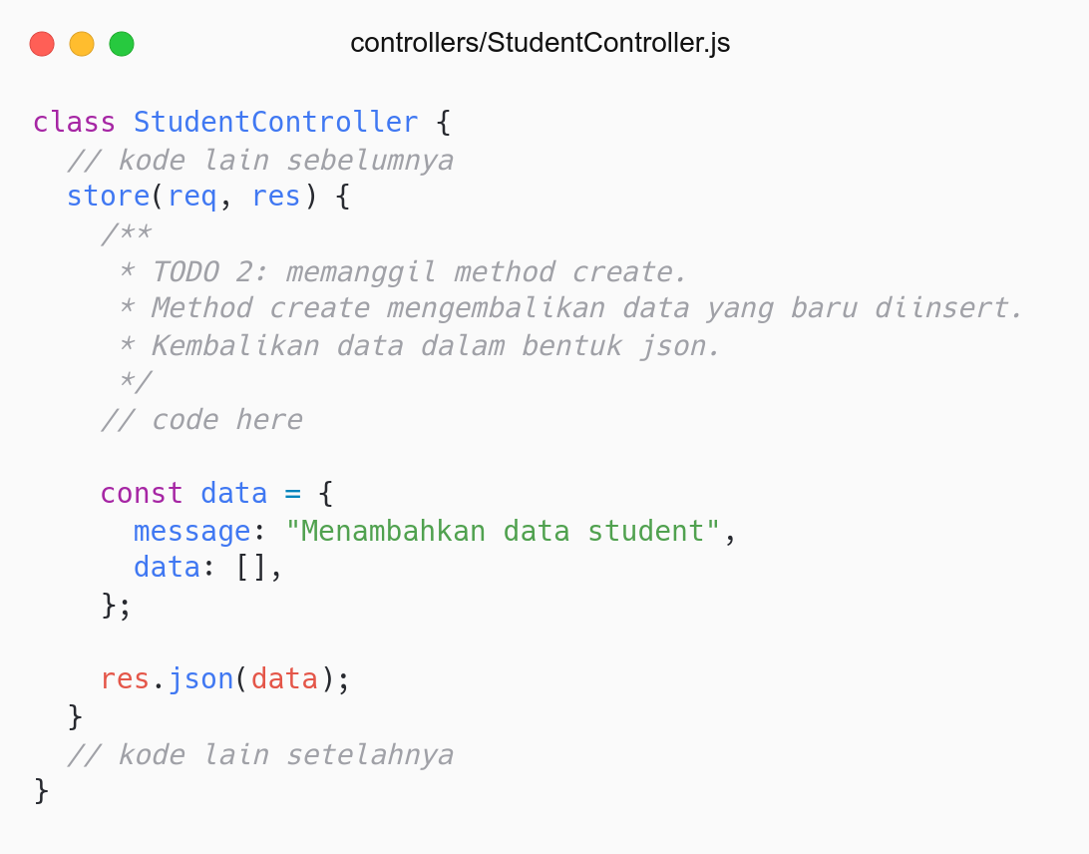
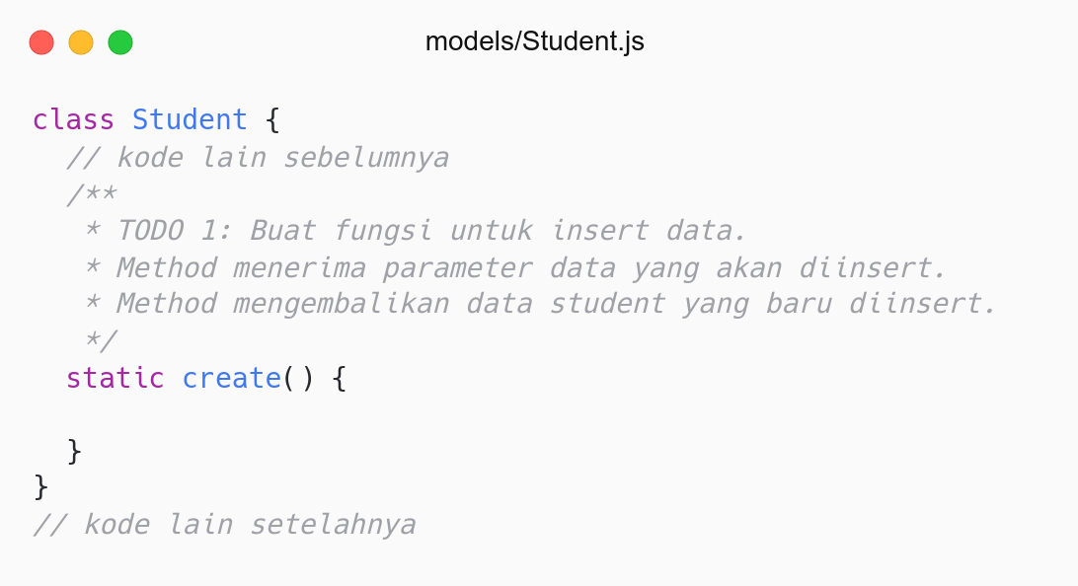

Slide 30
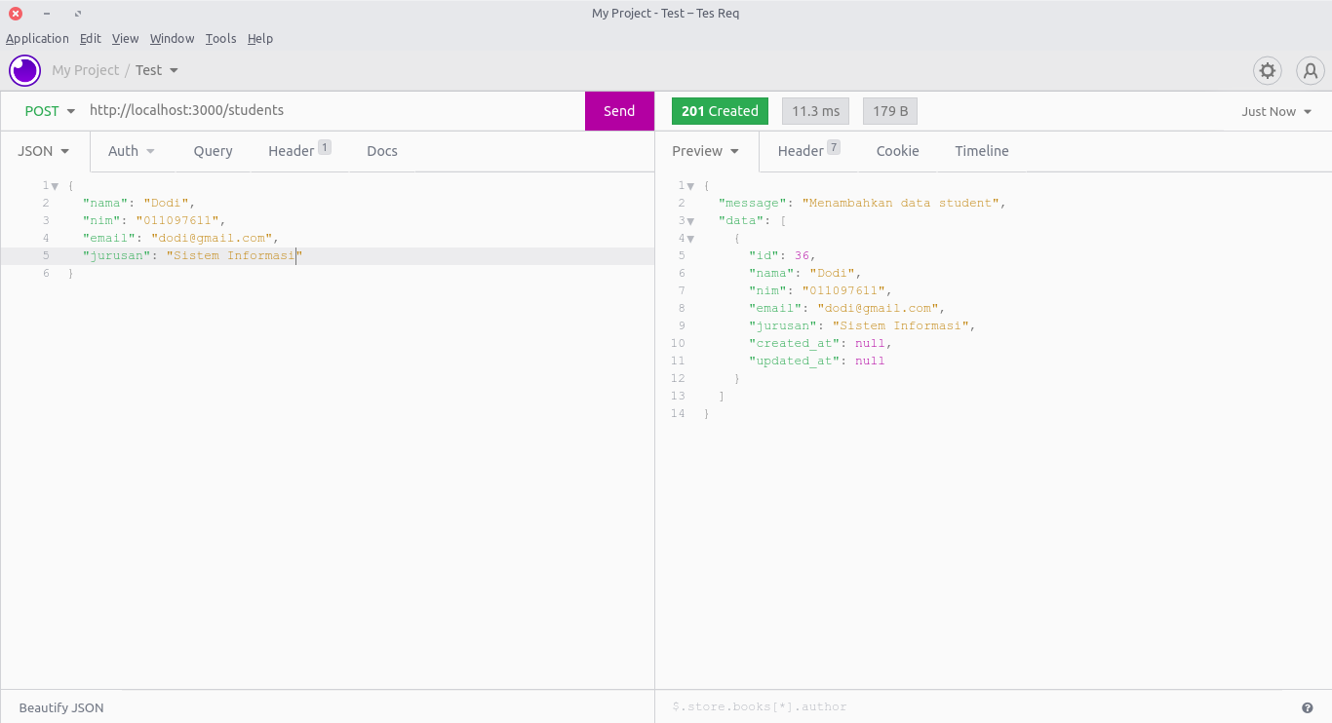

Slide 31
Referensi
Express.js: Documentation

Slide 32

Feedback Form (Absensi)

